Slide 1
Топырақтардың жіктелуі
Тасты топырақтардың жіктелуі оның беріктігіне, суда жұмсаруына және еруіне байланысты.
Ірі сынықты және құмды топырақтарды жіктеу: ірілі-ұсақты құрамына, ылғалдылығына және тығыздығына байланысты. Шаңды-балшықты топырақтарды жіктеу: илемділік санына, аққыштық көрсеткішіне, ылғалдылығына байланысты.
Тасты топырақтар (магмалық, метаморфтық және шөгінді цементтелген) суға қанған кезінде бір білікті сығуға беріктілігіне Rс, жұмсару коэффициентіне ksaf, суда еру дәрежесіне байланысты ажыратылады.

Slide 2
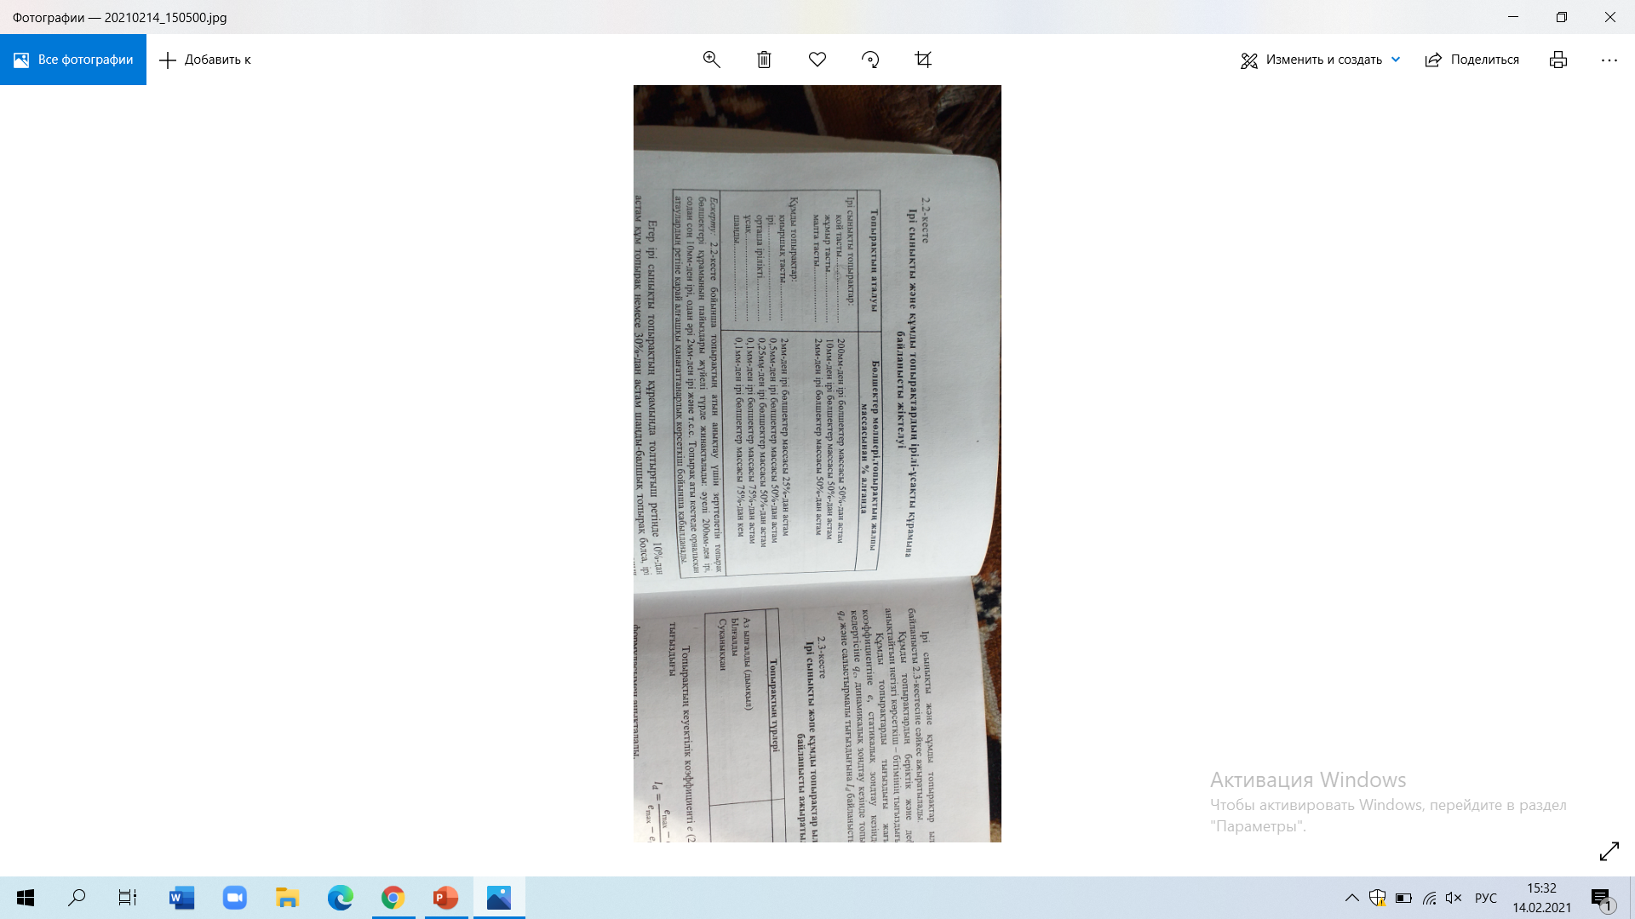
Ірі сынықты және құмды топырақтар ірілі-ұсақты құрамына байланысты ажыратылады.

Slide 3
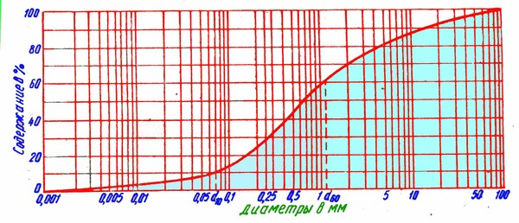
Ірі сынықты және құмды топырақтар аталуына қосымша олардың біртектілігі көрсетіледі.

Slide 4
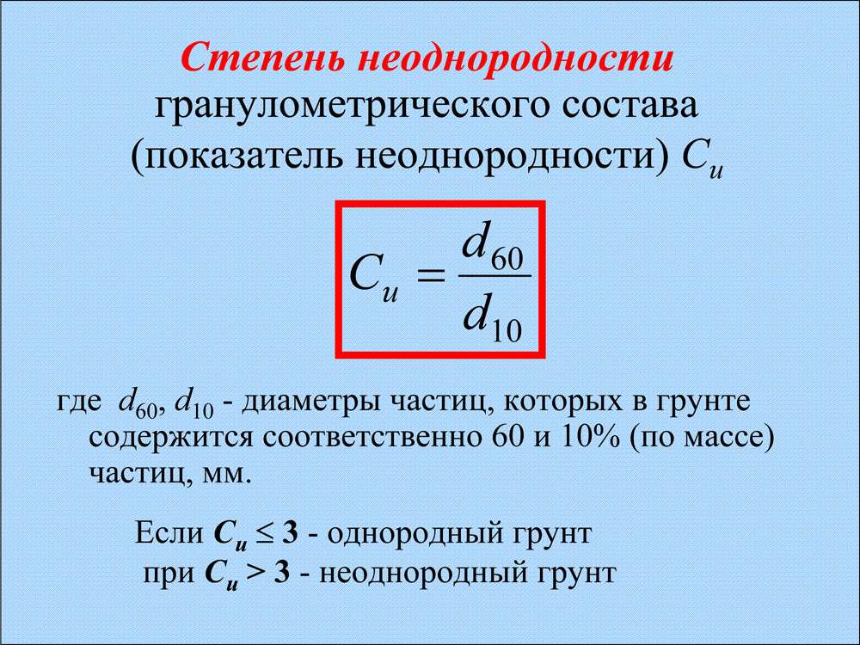
Біртектілік дәрежесі келесі формуламен есептейді.

Slide 5
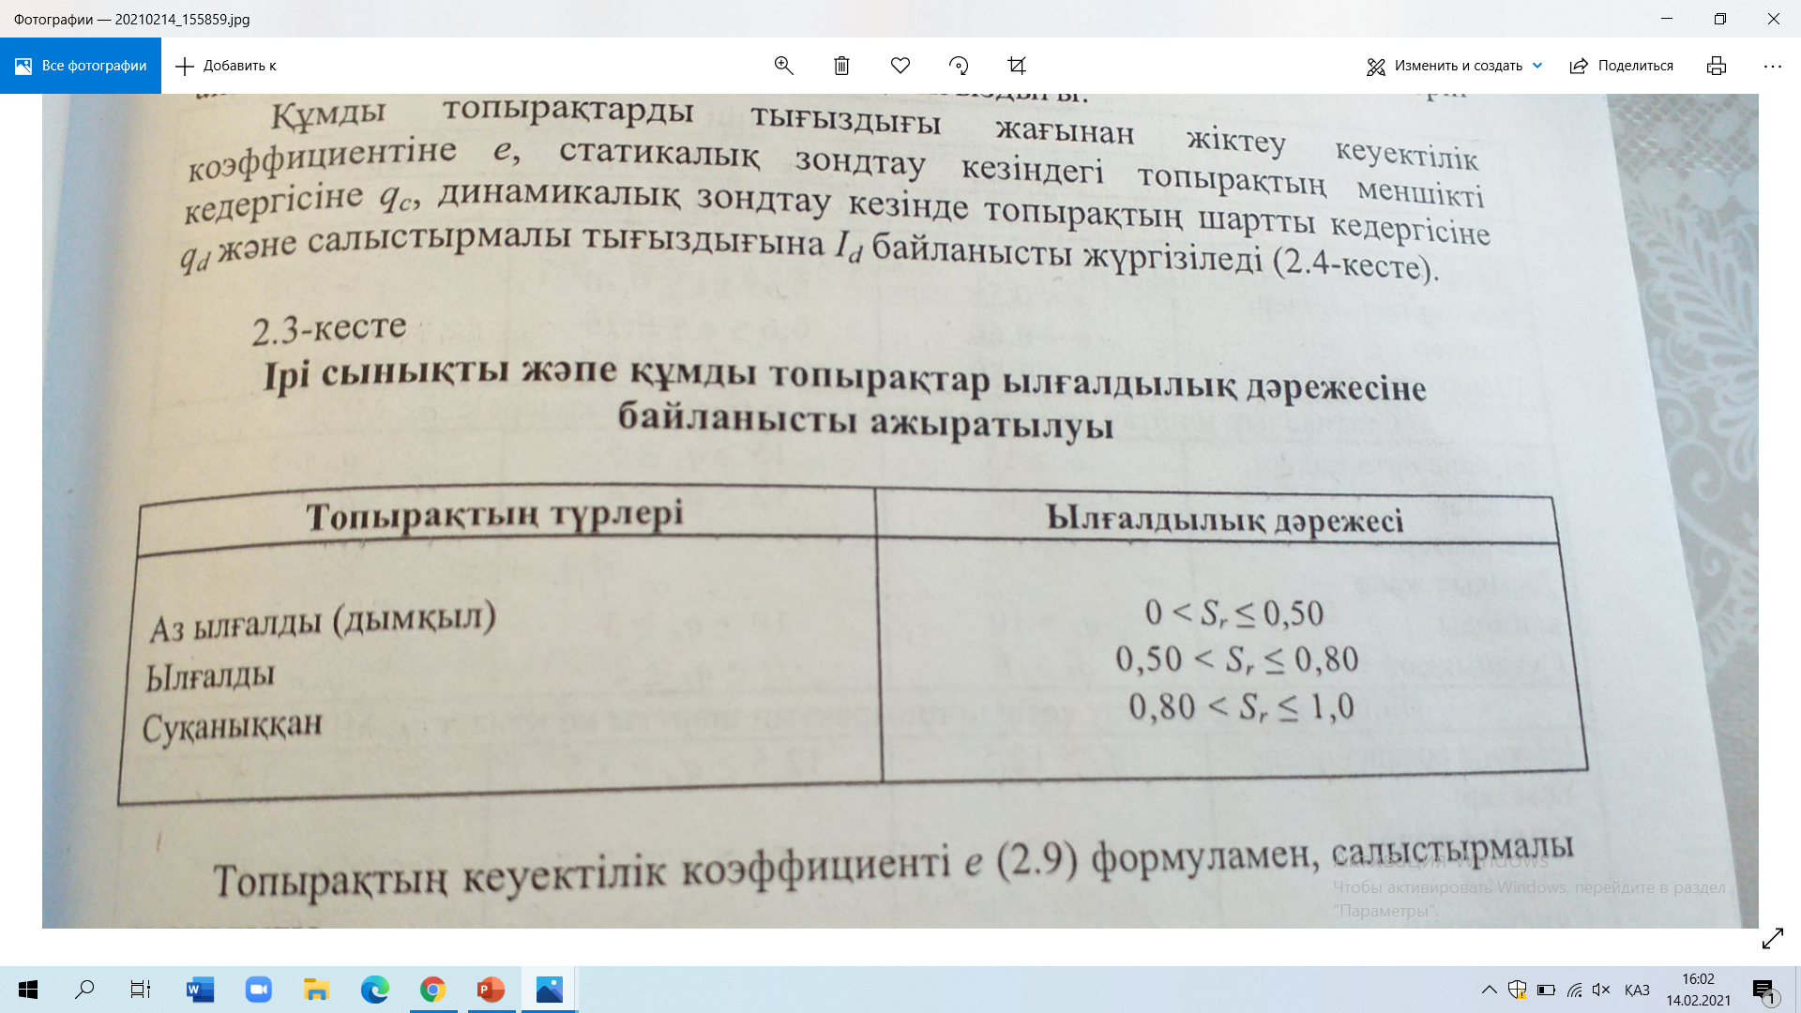

Slide 6
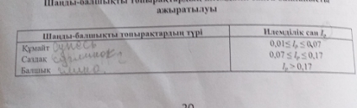
Шаңды-балшықты топырақтар илемділік санға Ip байланысты үш түрге бөлінеді: Құмайт, саздақ, балшық.

Slide 7
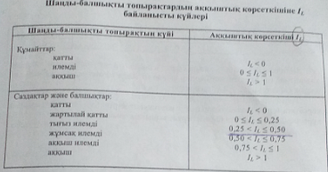
Шаңды-балшықты топырақтар ылғалдылығына қарай әр түрлі күйде (аққыш, илемді, қатты) болуы мүмкін. Топырақтың күйін аққыштық көрсеткішіне IL байланысты аңықтауға болады.

Slide 8
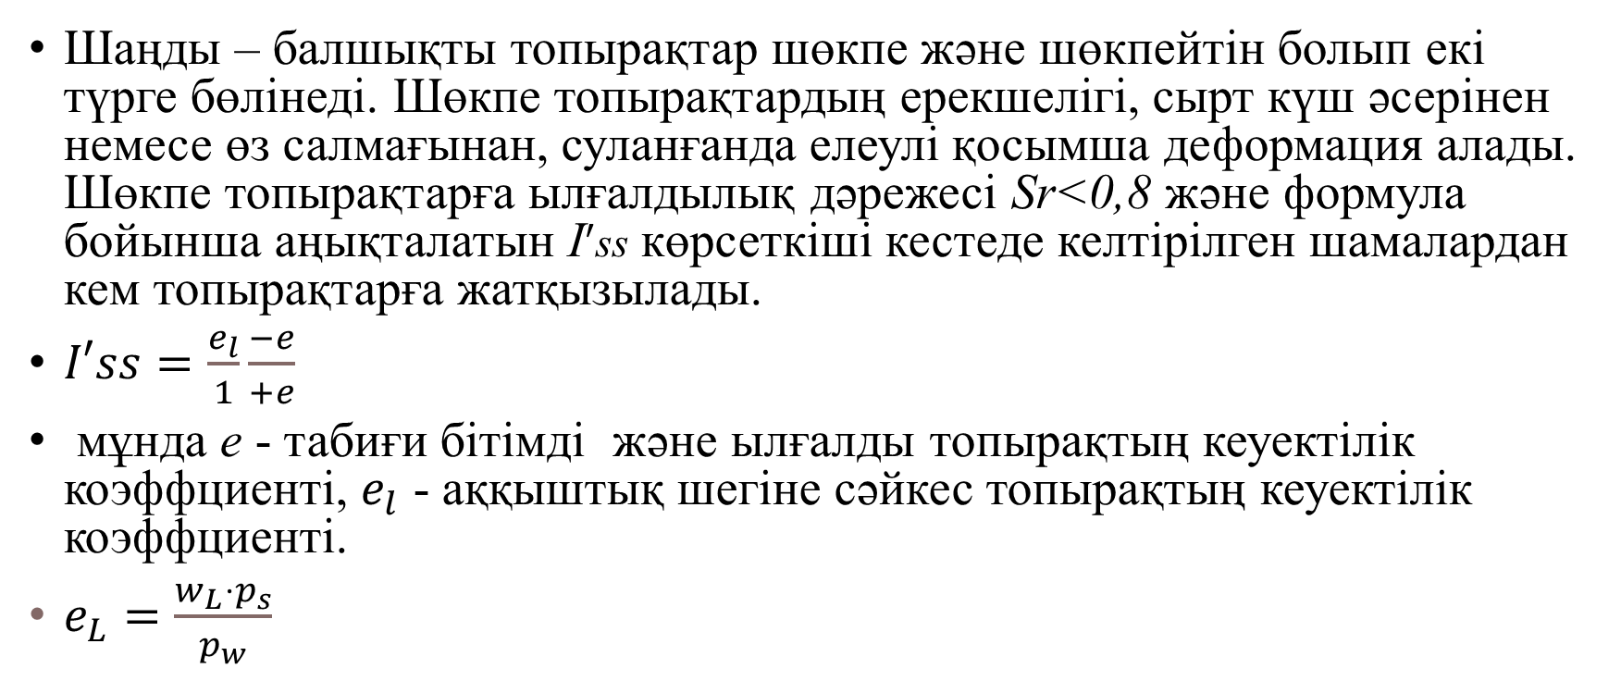
Шаңды – балшықты топырақтар шөкпе және шөкпейтін болып екі түрге бөлінеді. Шөкпе топырақтардың ерекшелігі, сырт күш әсерінен немесе өз салмағынан, суланғанда елеулі қосымша деформация алады. Шөкпе топырақтарға ылғалдылық дәрежесі Sr<0,8 және формула бойынша аңықталатын I$′$ss көрсеткіші кестеде келтірілген шамалардан кем топырақтарға жатқызылады.
$I′ss=\frac{e_{l}}{1}\frac{−ⅇ}{+ⅇ}$
мұнда е - табиғи бітімді және ылғалды топырақтың кеуектілік коэффциенті, $e_{l}$ - аққыштық шегіне сәйкес топырақтың кеуектілік коэффциенті.
$e_{L}=\frac{w_{L}⋅p_{s}}{p_{w}}$

Slide 9
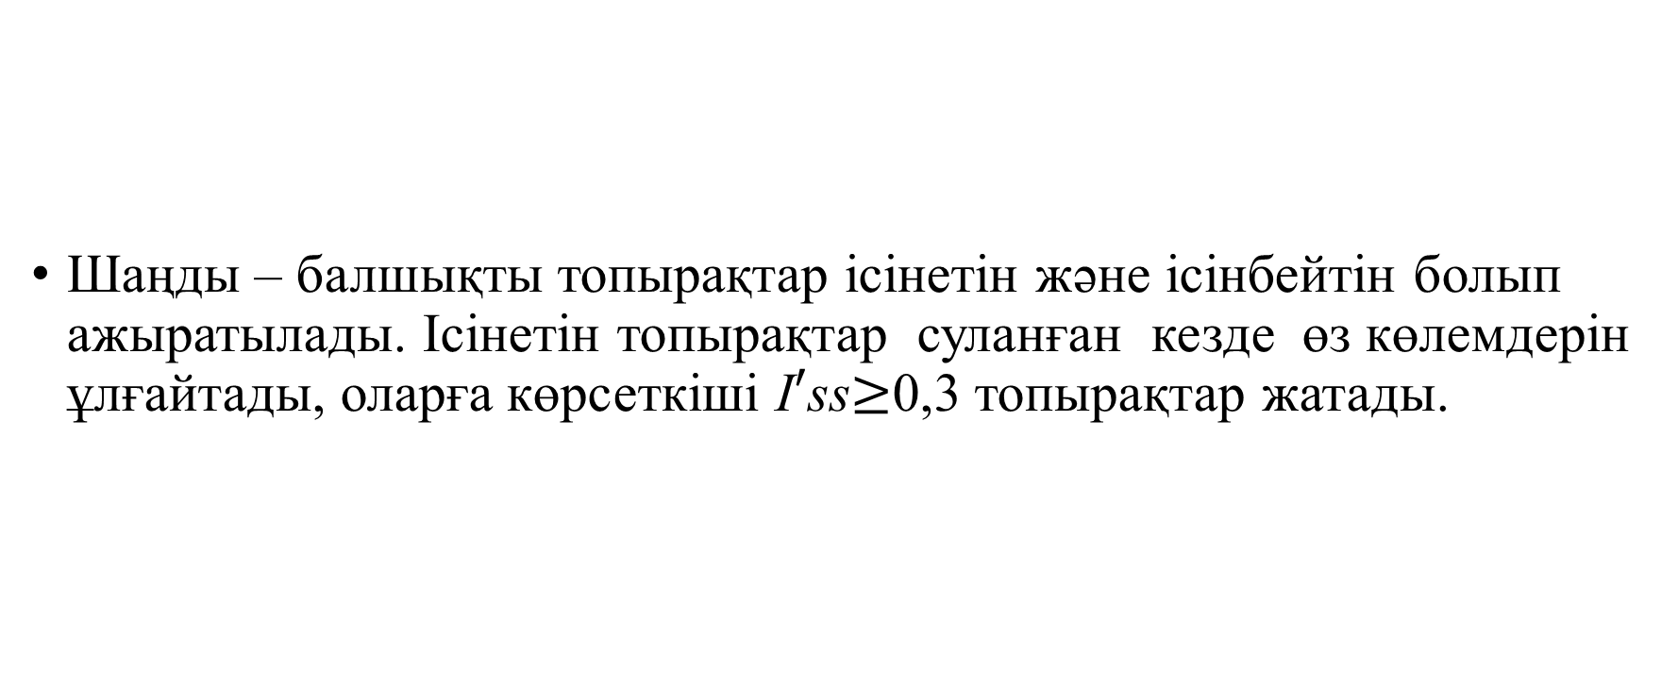
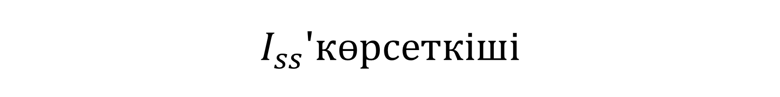
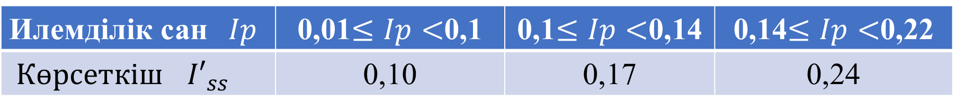
$$I_{ss}′көрсеткіші$$
Илемділік сан$Ip$ | 0,01$≤Ip<$0,1 | 0,1$≤Ip<$0,14 | 0,14$≤Ip<$0,22
$Көрсеткіш$ ${I′}_{ss}$ | 0,10 | 0,17 | 0,24
Шаңды – балшықты топырақтар ісінетін және ісінбейтін болып ажыратылады. Ісінетін топырақтар суланған кезде өз көлемдерін ұлғайтады, оларға көрсеткіші I$′$ss$≥$0,3 топырақтар жатады.

Slide 10
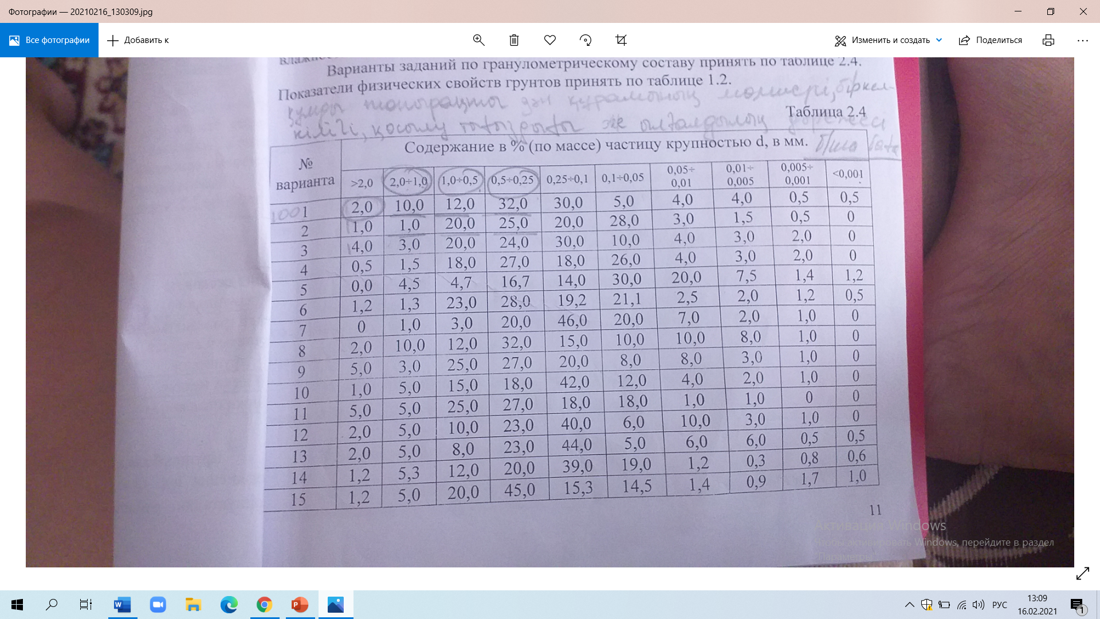
ҮЙ ЖҰМЫСЫ
Топырақтардың жіктелуі
Құмды топырақты дән құрамынының мөлшері, біртектілігі және ылғалдылық дәрежесі бойынша бағала.

